Slide 1
第8.7节
谱聚类

Slide 2
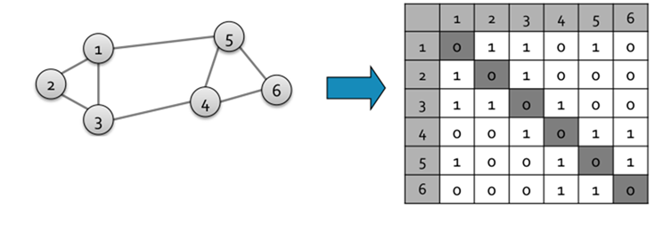
七、谱聚类算法
基本原理
7.1
谱聚类算法是一种基于图的聚类方法，通过利用数据的谱（特征值）属性来进行聚类。该算法首先构建样本的相似性矩阵，然后创建代表样本相互关系的图，通过图的拉普拉斯矩阵进行特性分解，构建新的特征空间，最后使用传统聚类算法对特征空间进行聚类。
图基础知识

Slide 3
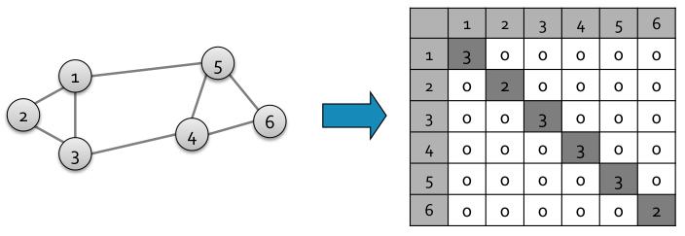
七、谱聚类算法
基本原理
7.1
图基础知识

Slide 4
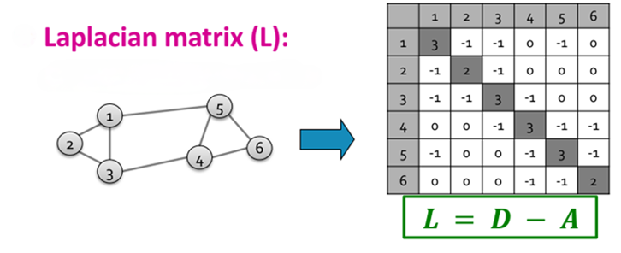
七、谱聚类算法
基本原理
7.1
图基础知识

Slide 5
七、谱聚类算法
基本原理
7.1
相似性矩阵
近邻法:
通过计算样本之间的欧氏距离和确定距离阈值
K-近邻法:选择样本中距离最近的前K个样本作为邻居节点，并进行连接。分为两种策略
全连接法：要求所有样本之间的连边权重均大于0，权重通过核函数确定

Slide 6
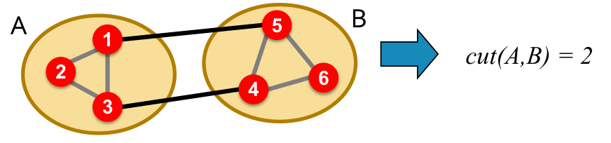
七、谱聚类算法
基本原理
7.1
谱聚类算法通过相似性矩阵的构建将数据转为无向图，然后将聚类问题转化为图划分
图划分
在图划分问题中，切图将无向图划分为多个子图，使得子图内部节点相似而子图间节点相异，每个子图对应一个簇
子图权重
切图定义

Slide 7
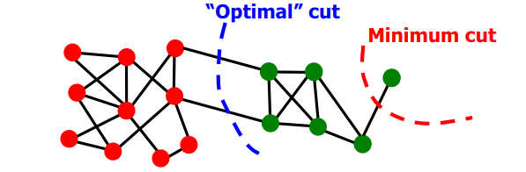
七、谱聚类算法
基本原理
7.1
如何切图？
图划分
RatioCut切图
Ncut切图

Slide 8
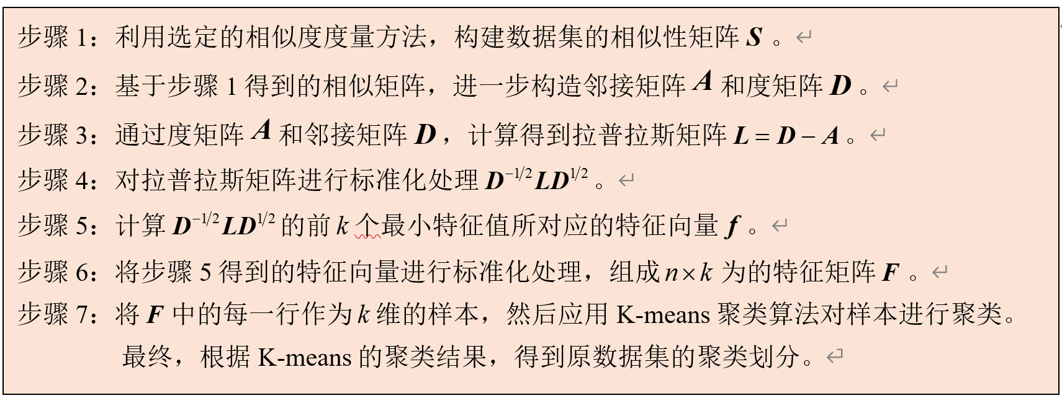
七、谱聚类算法
聚类流程
7.2
谱聚类算法的流程如下：

Slide 9
七、谱聚类算法
应用与评价
7.3
应用场景：适合于解决传统聚类算法难以处理的非凸形状簇的场景
谱聚类算法是一种基于图论的聚类算法，它通过构建数据点的相似性图，并通过图的谱（特征值和特征向量）来对数据进行聚类
时间复杂度
空间复杂度
优点：适用于处理非凸形状簇；捕捉数据的深层次关系
缺点：计算和存储开销较大；对参数较为敏感。

Slide 10
七、谱聚类算法
基于谱聚类的股票数据聚类
7.4
来自Kaggle的上市公司股票数据集，包含490个企业的470天的股票价格信息，具体字段包括：Date（日期），ABT、ABBV、ACB等属性均为相应公司当日的股价
Date | ABT | ABBV | ACN | … | ZION | ZTS
2001/2/15 | 42.888 | 61.42 | 85.243 | … | 27.793 | 42.639
2001/5/15 | 42.897 | 60.264 | 83.803 | … | 26.752 | 42.383
2001/6/15 | 42.41 | 59.966 | 83.199 | … | 25.73 | 41.969
… | … | … | … | … | … | …
2012/8/16 | 38.68 | 60.9 | 121.74 | … | 43.09 | 51.68
2012/9/16 | 39.2 | 61.54 | 123.31 | … | 43.23 | 51.89

Slide 11
七、谱聚类算法
基于谱聚类的股票数据聚类
7.4
1.模型构建。在Python中，谱聚类可以调用sklearn.cluster模块中的SpectralClustering类构建学习器进行实现
2.参数调整。参数“affinity”表示似矩阵构建方法，有“nearest_neighbors”，“rbf”，“precomputed”，“precomputed_nearest_neighbors”4种方法，默认“fbf”；参数“assign_labels”表示特征向量的聚类方法，有“kmeans”，“discretize”，“cluster_qr”三种方法，默认“kmeans”

Slide 12
七、谱聚类算法
基于谱聚类的股票数据聚类
7.4
数据预处理
标准化；
T-SNE降维：高维数据转化为二维数据

Slide 13
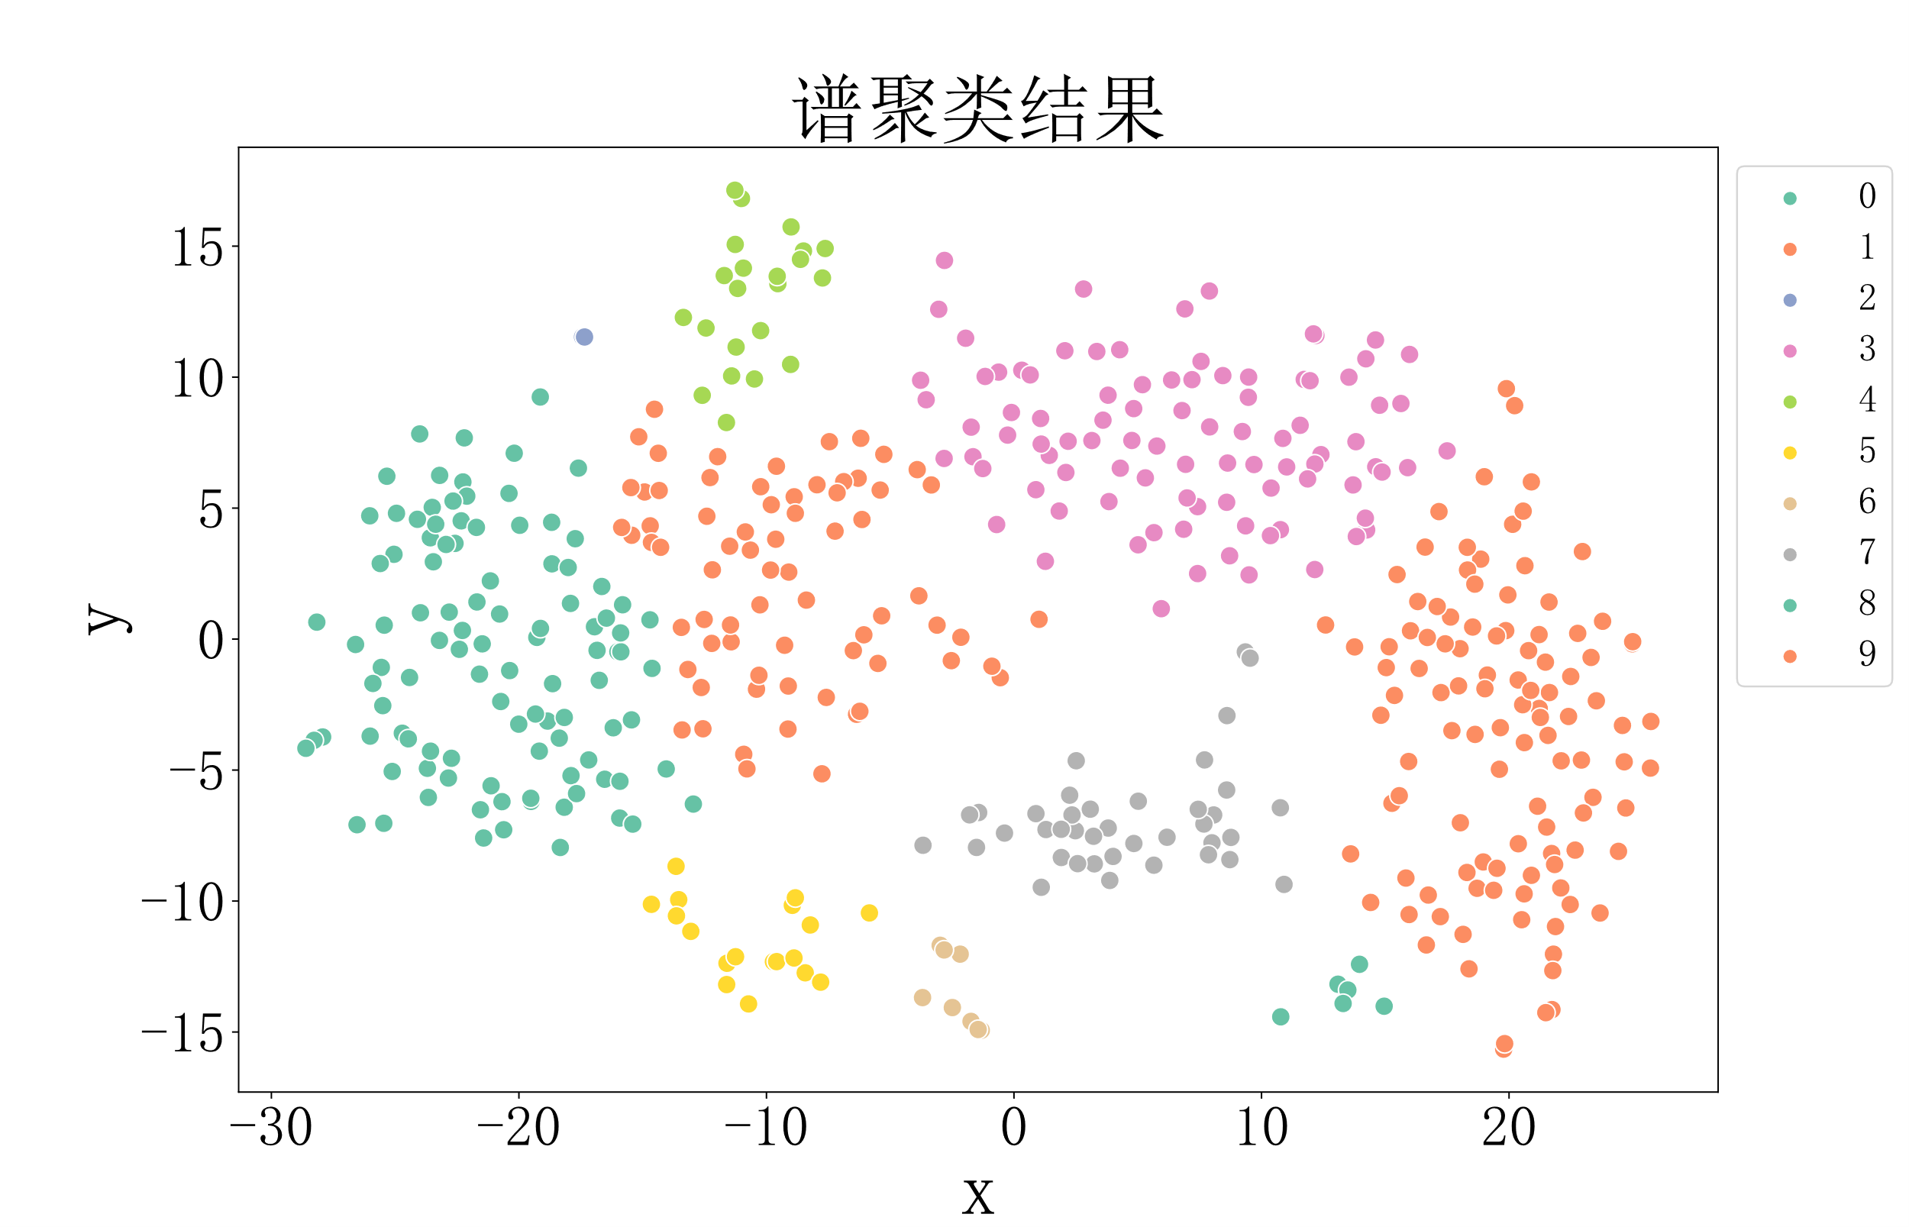
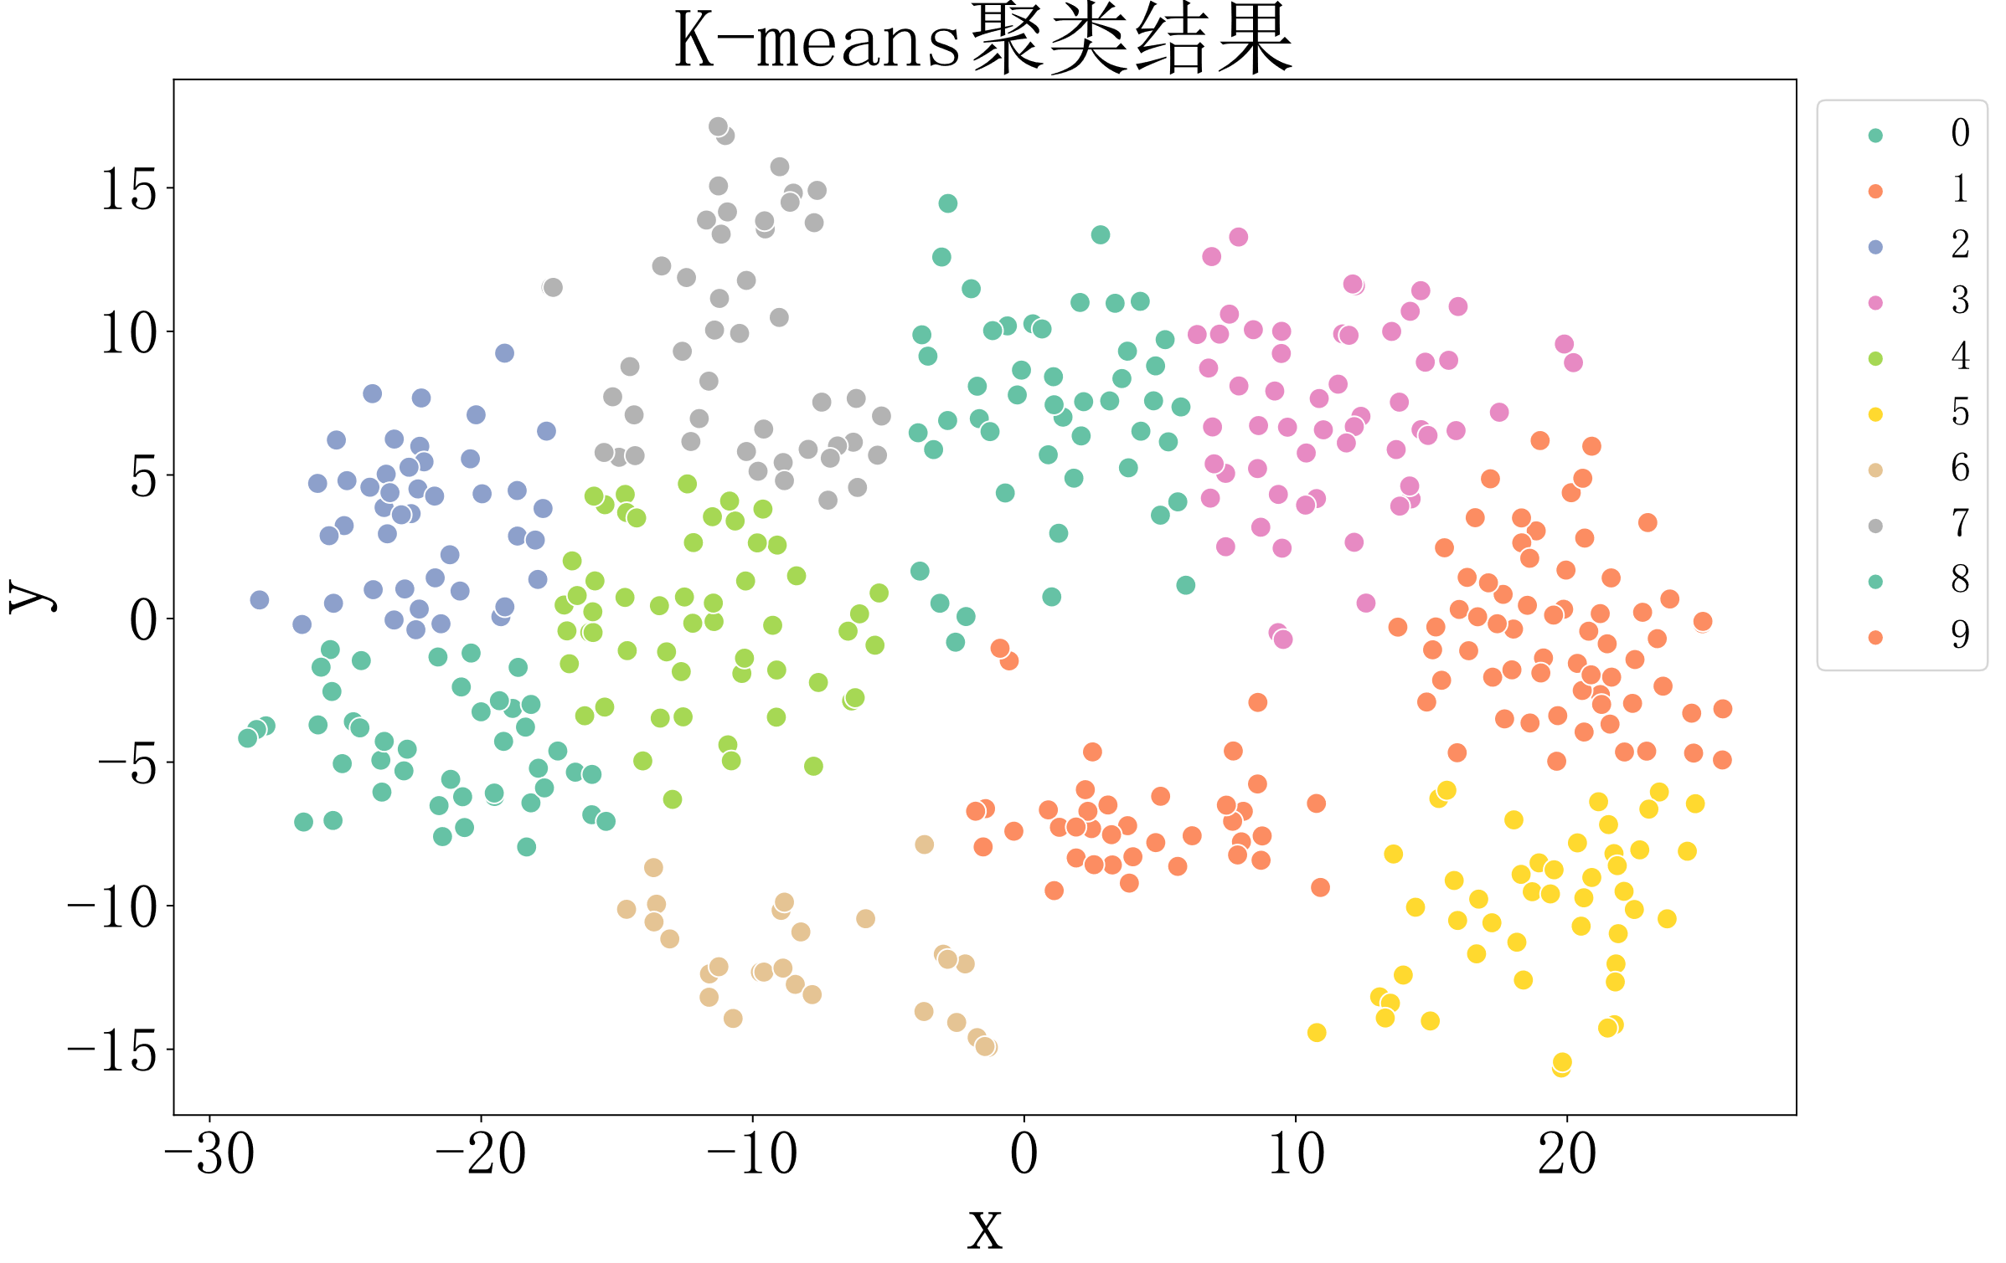
七、谱聚类算法
基于谱聚类的股票数据聚类
7.4
从输出结果可以发现，经过t-SNE算法降维，数据被降维到为x，y两个属性。当聚类数为10时，Davies_Bouldin指数达到最优值，表明将数据集适宜划分为10个簇。谱聚类和K-means的Davies_Bouldin指数值表明，在同一聚类数量时，谱聚类的结果要优于K-means算法。
输出结果
最佳聚类数: 10
谱聚类最佳DB指数: 0.643
K-means最佳DB指数:0.789

Slide 14
恳请批评指正！

